Slide 1


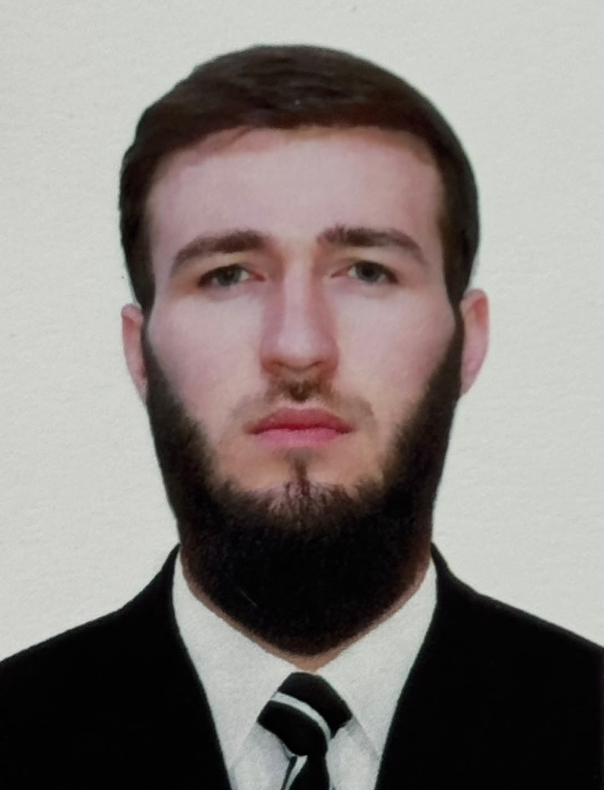
ФГБОУ ВО «Чеченский государственный университет
им. А.А. Кадырова»
Факультет географии и геоэкологии
Портфолио бакалавра
ФИО: Нукаев Ахмед Мухамедович
Форма обучения: очная
Направление подготовки: 05.04.06 «Экология и природопользование»
Профиль: Экологическая экспертиза и контроль

Slide 2

Приказы
О зачислении от 15.01.2026г. №243/03-22
Переводной
Переводной
Переводной
Переводной

Slide 3
ПУБЛИКАЦИИ В НАУЧНЫХ ИЗДАНИЯХ, НАУЧНЫЕ СТАТЬИ
№ п/п | Наименование работы, ее вид | Выходные данные* | Соавторы
1.
2.
3.
4.
* - Оформляются в соответствии с ГОСТ 7.1-2003

Slide 4
РЕЗУЛЬТАТЫ ПРОМЕЖУТОЧНОЙ АТТЕСТАЦИИ
Оценки, полученные на экзаменах и зачетах
№ п/п | Наименование дисциплины | Оценка
1 семестр
1. | Теоретико-методологические основы научного познания в экологии и природопользовании
2. | Современные проблемы экологии и природопользования
3. | Межкультурная коммуникация
4. | Иностранный язык
5. | Защита биосферы от промышленных загрязнений
6. | ГИС-технологии в экологии и природопользовании
7. | Экологическое проектирование
8.
9.

Slide 5

РЕЗУЛЬТАТЫ ПРОМЕЖУТОЧНОЙ АТТЕСТАЦИИ
Оценки, полученные на экзаменах и зачетах
№ п/п | Наименование дисциплины | Оценка
 | 2 семестр
1.
2.
3.
4.
5.
6.
7.
8.
9.
10.

Slide 6
РЕЗУЛЬТАТЫ ПРОМЕЖУТОЧНОЙ АТТЕСТАЦИИ
Оценки, полученные на экзаменах и зачетах
№ п/п | Наименование дисциплины | Оценка
 | 3 семестр
1.
2.
3.
4
5.
6.
7.
8.
9.
10.
11.

Slide 7
РЕЗУЛЬТАТЫ ПРОМЕЖУТОЧНОЙ АТТЕСТАЦИИ
Оценки, полученные на экзаменах и зачетах
№ п/п | Наименование дисциплины | Оценка
 | 4 семестр
1.
2.
3.
4
5.
6.
7.
8.
9.
10.
11.

Slide 8
Участие в общественно-значимых мероприятиях
международного уровня

Slide 9
Участие в общественно-значимых мероприятиях
всероссийского уровня

Slide 10
Участие в общественно-значимых мероприятиях
республиканского уровня

Slide 11
УЧАСТИЕ В НАУЧНО-ПРАКТИЧЕСКИХ КОНФЕРЕНЦИЯХ
Основные тезисы работы были представлены на
научно-практических конференциях:
№ п/п | Наименование работы, ее вид | Выходные данные* | Соавторы
1.
2.
* - Оформляются в соответствии с ГОСТ 7.1-2003

Slide 12
УЧАСТИЕ В НАУЧНО-ПРАКТИЧЕСКИХ КОНФЕРЕНЦИЯХ
№ п/п | Наименование работы, ее вид | Выходные данные* | Соавторы
1.
2.
* - Оформляются в соответствии с ГОСТ 7.1-2003

Slide 13
СТРУКТУРА ВКР (НКР)
СОДЕРЖАТЕЛЬНАЯ ЧАСТЬ ВКР (НКР) РАЗДЕЛЕНА НА ____ ГЛАВ(Ы),
СТРУКТУРИРОВАННЫЕ В СООТВЕТСТВИИ С ЛОГИКОЙ РАСКРЫТИЯ ТЕМЫ И РЕШЕНИЯ
ПРОБЛЕМЫ ИССЛЕДОВАНИЯ
______________________________________________________
______________________________________________________
______________________________________________________

Slide 14
Участие в общественной жизни университета

